Slide 1
7-2 可分离变量的微分方程
可分离变量的微分方程
可分离变量微分方程的解法
简例
可化为可分离变量的微分方程的类型

Slide 2
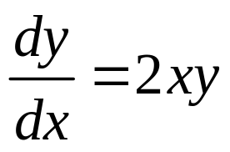

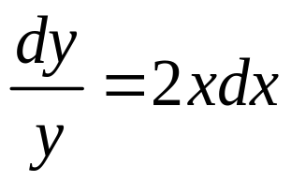
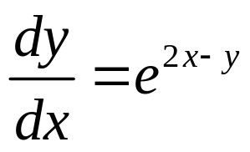
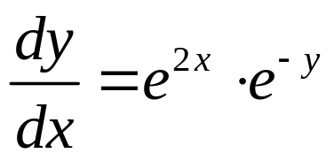
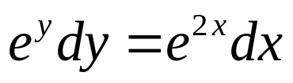
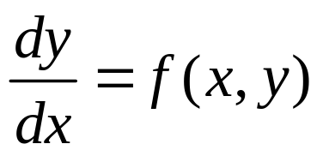
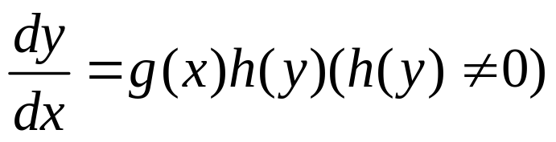

1.可分离变量的微分方程
例：
定义
一般地，如果 能写成如下形式
或
分离变量
则称原方程为可分离变量的微分方程.

Slide 3
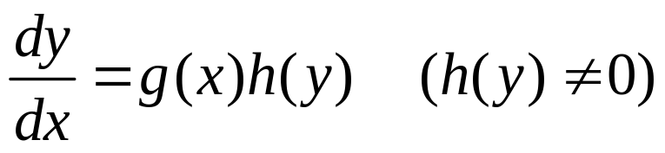
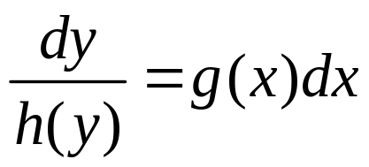
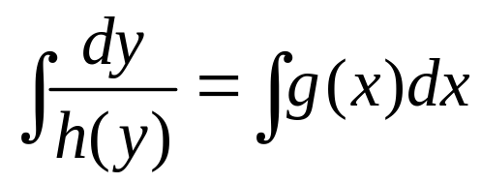

2.可分离变量微分方程的解法
步骤：
(1)分离变量：
(2)等式两边求不定积分
可得
隐式通解

Slide 4
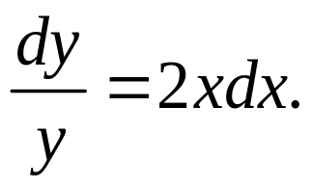
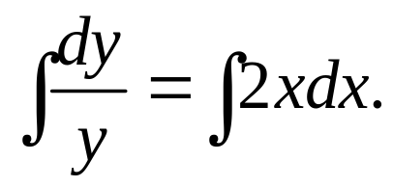
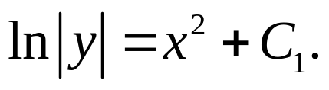
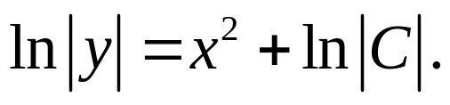
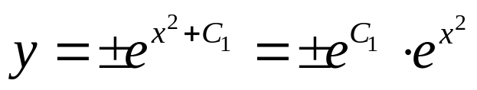
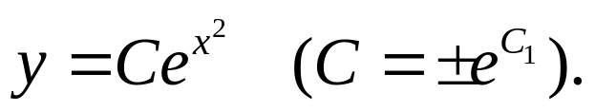
3.简例
(1)求微分方程 的通解.
解：这是一个可分离变量的微分方程.
分离变量得
两边求不定积分有
即
或
于是
即通解为

Slide 5
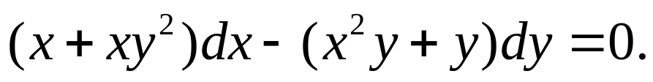
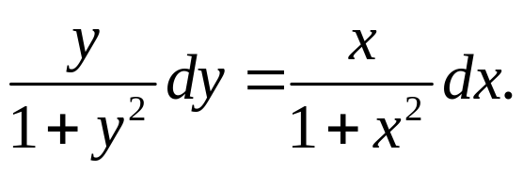
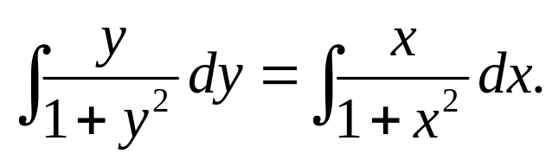
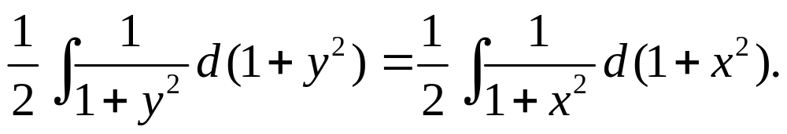
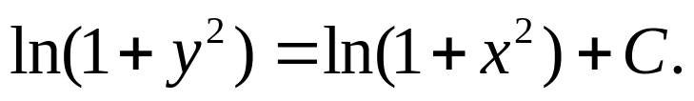
(2)求下列微分方程的通解
解：这是一个可分离变量的微分方程.
分离变量得
两边求不定积分有
即
有
即是原方程的通解.

Slide 6






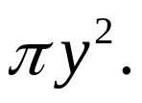

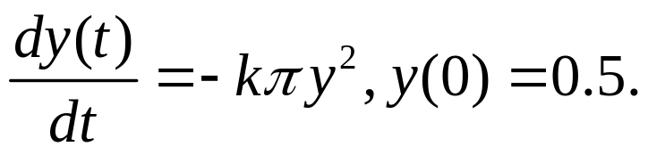

(3)高血压病人服用的一种球形药丸在胃里溶解时,
直径的变化率与表面积成正比. 药丸最初的直径
是 在实验室里做实验测得：药丸进入人胃
后的直径是 问，多长时间后药丸的
直径小于 （此时认为药丸已基本溶解）
解：设药丸进入人胃 时的直径为
此时药丸的表面积为
根据题意，知
并可建立如下初值
问题
比例常数

Slide 7
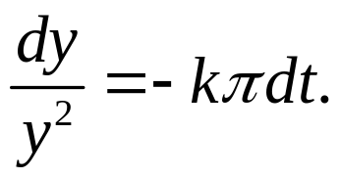
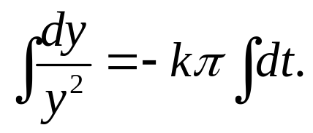
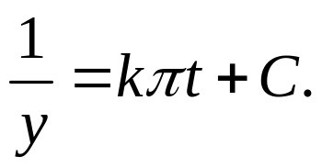

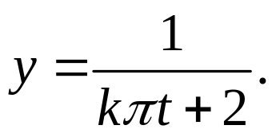


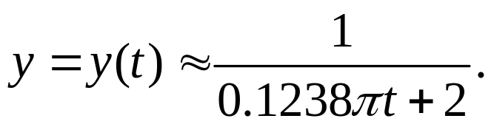


这是一个可分离变量的微分方程.
分离变量得
于是有
即
由于
故
因此初值问题的解是
确定比例系数k,由
解得
所以，有
故由 解得
结论是：病人服药约2小时3分钟后药丸才基本溶解.

Slide 8
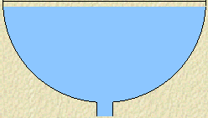
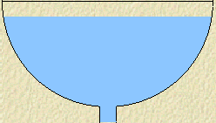
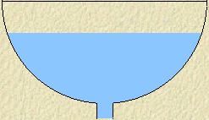
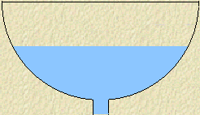
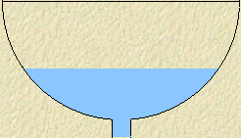
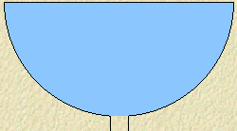
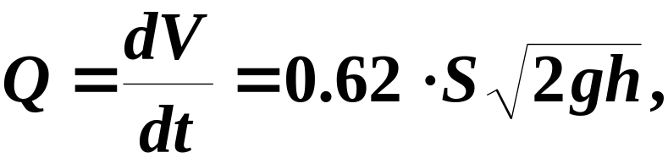
有高为1米的半球形容器, 水从它的底部小孔流出, 小孔横截面积为1平方厘米(如图). 开始时容器内盛满了水, 求水从小孔流出过程中容器里水面的高度h(水面与孔口中心间的距离)随时间t的变化规律.
例 4
解
由力学知识得,水从孔口流出的流量为
流量系数
孔口截面面积
重力加速度

Slide 9



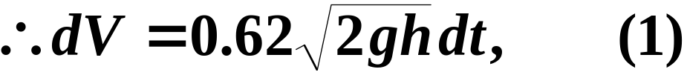






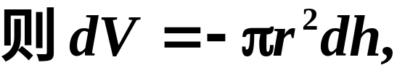
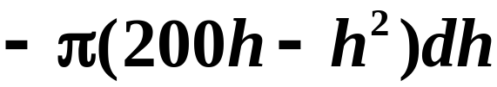
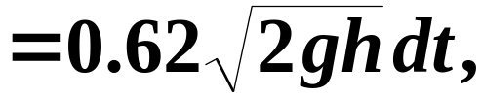
设在微小的时间间隔
水面的高度由h降至 ,
比较(1)和(2)得:

Slide 10
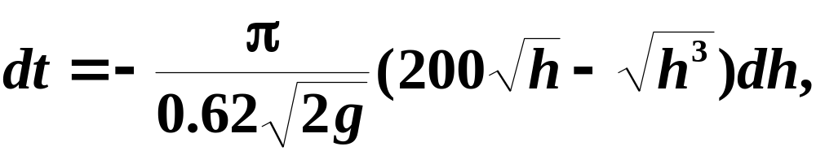
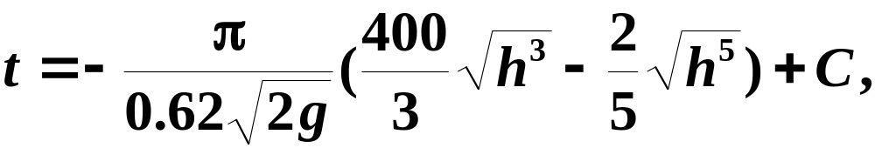
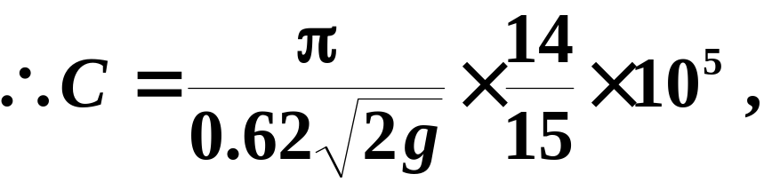

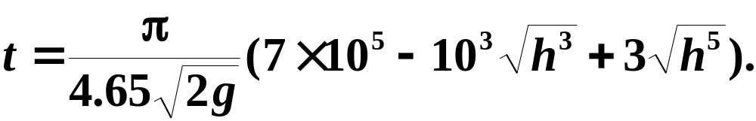
即为未知函数的微分方程.
可分离变量
所求规律为

